Slide 1

8° ANO – ENSINO FUNDAMENTAL II
LÍNGUA PORTUGUESA
SECRETARIA MUNICIPAL DE EDUCAÇÃO E CULTURA DE ALFENAS
Clique aqui para continuar

Slide 2
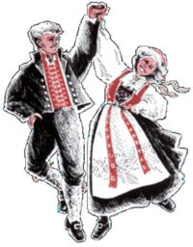
FIQUE LIGADO !
NÃO HÁ NECESSIDADE DE REALIZAR A IMPRESSÃO DESTE MATERIAL.
AS ATIVIDADES NÃO SÃO OBRIGATÓRIAS.
OS ALUNOS IRÃO REVER ESTAS ATIVIDADES NA VOLTA ÀS AULAS.
Leia, interprete os textos atentamente, registre as perguntas e responda em seu caderno.
FOLCLORE: MANIFESTAÇÕES DA CULTURA POPULAR
Fonte/Gif: http://www.canalgif.net/Gifs-animados/Personas/Folclore/Imagen-animada-Folclore-18.gif

Slide 3
ATENÇÃO!
Para realizar as atividades leia atentamente a apostila com o conteúdo:
“Brasil Escola: Folclore”.
“Brasil Escola: Assassinando as lendas Brasileiras”?
ESCOLA, Equipe Brasil. “Folclore”. Brasil Escola. Disponível em: https://brasilescola.uol.com.br/folclore#:~:text=O%20Brasil%2C%20naturalmente%2C%20possui%20o,e%20tamb%C3%A9m%20ind%C3%ADgena%20e%20africana. Acesso: 06/08/2020.

Slide 4
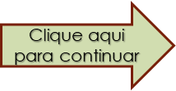
ATIVIDADE: 01
É correto afirmar que, a palavra estória é utilizada para:
A
Para narrativas de acontecimentos jornalísticos.
B
Para a história enquanto ciência, ou seja, para narrativas de acontecimentos reais.
C
Fazer referência a narrativas ficcionais e é muito antiga na língua portuguesa, sendo considerada um arcaísmo.
Registre as perguntas e responda em seu caderno.
D
A palavra “estória" é utilizada tanto para narrativas ficcionais quanto para fatos reais.
Página anterior

Slide 5
História:
Estória:
ATIVIDADE: 02
LEIA COM ATENÇÃO: “Mitos e lendas são estórias contadas oralmente através dos tempos. Permutando acontecimentos reais e históricos com acontecimentos alegóricos”.
Hoje em dia, a palavra "história" é utilizada tanto para narrativas ficcionais quanto para fatos reais. Medida reconhecida em 1943 pela Academia Brasileira de Letras. Agora, pesquise um pouco mais e demonstre através de uma frase a diferença entre as palavras história e estória.
Registre as perguntas e responda em seu caderno.
Página anterior
Disponível em: https://www.diferenca.com/historia-e-estoria/

Slide 6
ATIVIDADE: 03
Leia:
Podemos entender/compreender a palavra destacada como:
A palavra "estória" é considerada um arcaísmo.
A
Como lendas populares.
B
Dialetos falados
C
Vocábulo que não mais se usa.
Registre as perguntas e responda em seu caderno.
D
Qualidades e defeitos de uma pessoa.
Página anterior

Slide 7
ATIVIDADE: 04
Na leitura do texto: “Assassinando as lendas Brasileiras?”, podemos identificar que o tema central do texto é:
:
A
Dissertar sobre a importância do assassinato de tradições, mitos e lendas.
B
Dissertar sobre o assassinato do interior de toda uma civilização e sua tradição que são as lendas e os mitos.
C
Narrar sobre a lembrança de toda uma civilização que se tornou tradição.
Registre as perguntas e responda em seu caderno.
D
Todas as alternativas estão corretas.
Página anterior

Slide 8
ATIVIDADE: 05
Hora de enriquecer o vocabulário! Descreva o significado das palavras abaixo.
auto analítico:
outrora:
3. artefato :
4. intuito:
Registre a atividade e responda em seu caderno.

Slide 9
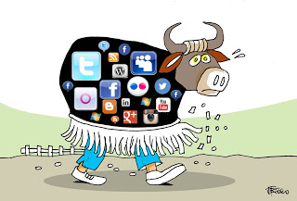
ATIVIDADE: 06
Qual a relação entre os textos lidos e a charge demonstrada ao lado? Em poucas linhas, escreva sobre o que analisou.
Analise a charge abaixo:
Registre as atividades e responda em seu caderno.
Disponível em: http://3.bp.blogspot.com/-mwb3M1ZhSAU/UhdmnxBJhAI/AAAAAAAAKlc/QZlBuFLIC_g/s1600/folclore1.jpg

Slide 10
Comente sobre as semelhanças e diferenças entre os textos: Brasil Escola: Folclore e Brasil Escola: Assassinando as lendas Brasileiras?
ATIVIDADE: 07
Registre as perguntas e responda em seu caderno.

Slide 11

Você pode realizar ou refazer as atividades o número de vezes que desejar ...
Aproveite! Treine e pratique!
TCHAU!!!

